Slide 1
CAREC 框架下 33下 加强区域 技能发展合作 项目概况及目前进展
CAREC 高级官员会议
2023年6月13-14日
格鲁吉亚第比利斯
贡图尔·苏吉亚托
首席经济师
亚行CWRD局

Slide 2
大纲
目标
影响和成果
目前进展

Slide 3
1. 目标
总体目标
通过帮助 CAREC 成员国在高等教育和技术职业教育与培训 (TVET) 两个关键领域进一步实现标准化和协调，支持 CAREC 战略的人力发展集群
四个重点领域
1. 高等教育标准化与协调
2. TVET 的标准化和协调
3. 招聘系统的治理和监管
4. 劳动力市场数据库及信息系统开发

Slide 4
2. 影响和成果
影响
成果
通过提高CAREC 国家劳动力的质量、流动性和生产力，改善人力开发
根据 《CAREC 2030战略》和 《2030 战略运营计划》，通过更好地利用和分配人力资源，加强 CAREC 地区的区域合作和一体化

Slide 5
3. 目前进展
1. 2022年5月在格鲁吉亚第比利斯召开启动会暨国际专家圆桌会议
重点讨论 CAREC 地区技能开发合作的主要发展、挑战和机遇
2. 六项知识产品已进入最后准备阶段，将发送给 CAREC 成员国审查
一份政策报告，系统评估 CAREC 国家的现有技能，特别是他们提供了何种程度的相关的、可用的技能
一份政策简报，系统评估技能开发系统在 CAREC 国家的运作方式和效果，特别侧重于两个领域，即高等教育和 TVET
劳动力市场发展情景的多国 CGE 评估
用于绘制区域高等教育一体化框架的区域分析工具
针对“中亚移民”长期趋势的区域报告
关于 CAREC 国家遵守高等教育区域一体化框架的区域报告

Slide 6
3. 目前进展
3. 技术援助（TA）还在努力在未来几个月推出两项新的区域倡议
“CAREC区域技能发展倡议”，旨在开发培养CAREC地区的政策研究人员网络，通过开发和分析证据以支持国家级技能发展战略
CAREC 大学联盟网络，汇聚并加强 CAREC 地区顶尖大学之间的合作
4. 此外还委托开发了四种知识产品和工具，目前正在开发中
一份区域报告，描绘CAREC区域内私营机构主导的招聘系统的治理和监管
一份关于“中亚移民”最新驱动因素的区域报告
CAREC 国家间大学和 TVET 合作关系的调查报告
旅游部门的 TVET 在线培训模块

Slide 7
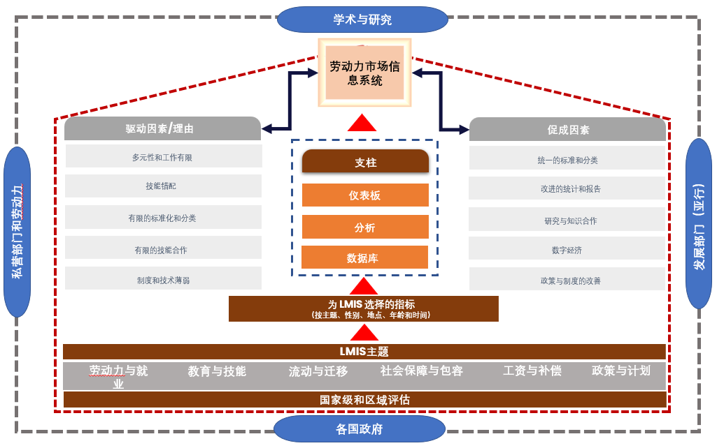
The Proposed Labor Market Information System Framework for CAREC Countries

Slide 8
谢谢合作！
如有疑问，请联系：
gsugiyarto@adb.org

